Slide 1


Slide 2
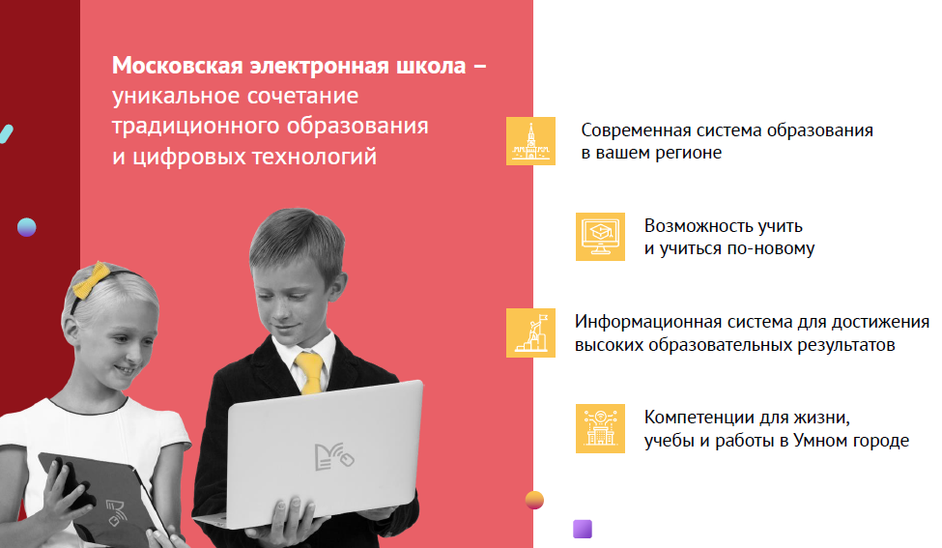
https://cloud.mail.ru/public/rBRX/46HNFoVEh - представление нового ресурса

Slide 3
Нормативные документы
Письмо Управления образования от 05.11.2020 №1-13/2780
Письмо министерство образования и науки Хабаровского края от 30.09.2020 № 06.2-10-12614

Slide 4
Для включения персональных данных в реестр необходимо:
Согласие на обработку персональных данных от обоих родителей;
Согласие на обработку персональных данных детей от 14 лет;
Наличие регистрации в Единой системе идентификации и аутентификации (ЕСИА), которая предполагает использования данных gosuslugi.ru
https://cloud.mail.ru/public/rBRX/46HNFoVEh - скачать заявления-согласия

Slide 5
Регистрация в ЕСИА
https://esia.gosuslugi.ru/registration/
- регистрационная форма
МФЦ
Система «Сбербанк онлайн»

Slide 6
Необходимые данные детей и родителей:
Ф.И.О.
Дата рождения
Дата приёма в образовательную организацию (для обучающегося)
Тип законного представителя
СНИЛС
Адрес электронной почты (указанный в Госуслугах)
Номер телефона (указанный в Госуслугах)

Slide 7
Цель внедрения МЭШ:
Обеспечить равные условия доступа детей к качественному образованию вне зависимости от места их проживания;
Усилить традиционную школу современными цифровыми технологиями с сохранением ведущей роли педагога в рамках традиционной классно-урочной системы обучения

Slide 8
Основные компоненты МЭШ:
! Не электронный журнал/дневник
Это платформа электронный материалов:
Сценарии интерактивных уроков
Тесты
Тренажеры
Учебные пособия
Художественная литература
Можно назначать домашние задания
Выполнять домашние задания в электронном виде
Осуществлять автоматическую проверку самостоятельных, проверочных и домашних заданий

Slide 9
ВАЖНО!
Все компоненты МЭШ доступны всем участникам образовательного процесса, зарегистрированным в системе, в полном объеме на бесплатной основе.

Slide 10
Сервисы МЭШ
Интерактивные панели
Вместо обычной меловой доски — многофункциональная интерактивная панель с сенсорным экраном: это и рабочая поверхность для записей, и кинозал для показа видео и фотоматериалов, и браузер для выхода в интернет, и большой экран для демонстрации цифровых материалов урока.
Электронные учебники и тесты
Вместо набитых учебниками портфелей — цифровые материалы. Вместо проверочных работ на листочках — интерактивные тесты. Вместо плакатов на стенах и распечатанных картинок в руках учителя — мультимедийные сценарии уроков.
Интерактивные сценарии уроков
Вместо бумажных конспектов — база готовых сценариев уроков и библиотека учебных материалов, что делает подготовку урока легче и удобнее.
Все, что нужно, всегда под рукой
Сервисы МЭШ мобильны и доступны онлайн — учителю, родителю и ребенку. Где бы вы ни находились — дома, в дороге, в отъезде — вы сможете воспользоваться любым из них.
Электронный дневник и журнал
Вместо бумажных дневников — возможность узнавать об успехах ребенка онлайн с вашего гаджета. Электронный дневник — это оценки, домашнее задание, комментарии учителя и возможность предупредить, что ребенок не придет в школу.

Slide 11
Как МЭШ помогает родителям
Проверяйте оценки ребенка
«Электронный дневник» не просто покажет оценки, но и позволит вовремя заметить изменение успеваемости и понять, какие предметы требуют особого внимания.
Смотрите домашние задания
Вы всегда будете в курсе, какую домашнюю работу нужно сделать. Учителя размещают задания в «Электронном дневнике», поэтому можно забыть знакомый всем родителям вопрос «Что задали?».
Узнавайте расписание занятий
В «Электронном дневнике» всегда есть расписание всех занятий ребенка и комментарии к ним. Там же вы найдете информацию о любых изменениях.
Получайте доступ к библиотеке
В Библиотеке МЭШ в открытом доступе размещено в открытом доступе более 769 тыс. аудио-, видео- и текстовых файлов, свыше 41 тыс. сценариев уроков, более 1 тыс. электронных учебных пособий и 348 учебников издательств, более 95 тыс. образовательных приложений, а также тесты и тестовые задания по предметам школьной программы.
Контролируйте посещение школы
Предупреждайте об отсутствии ребенка
Вы можете отправить сообщение о предстоящем отсутствии ребенка учителю непосредственно в «Электронном дневнике», и в журнале автоматически
проставится «н».

Slide 12
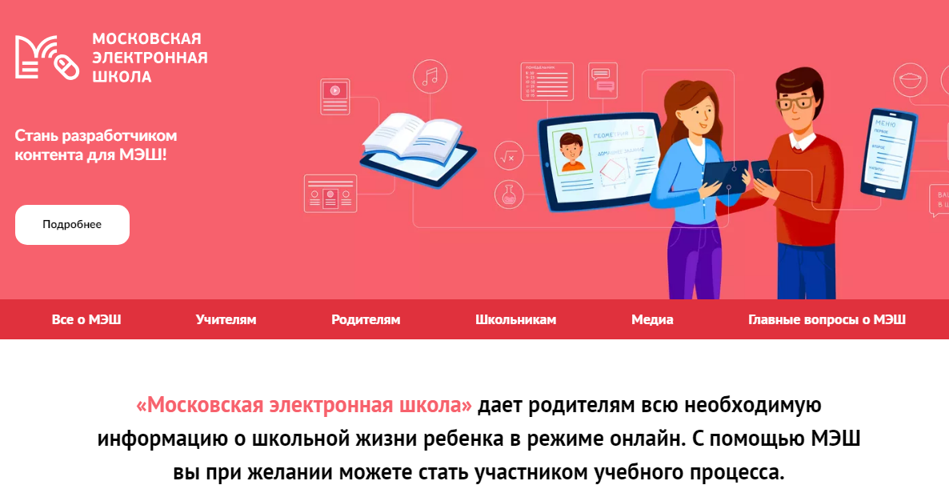
Спасибо за внимание!

